Slide 1


Cybersécurité et conformité réglementaire :
Stratégies d'anonymisation pour protéger les données personnelles contre les risques de fuites
Jeudi 3 octobre 2024
Christophe Larivierre
Business Development Manager,
ARCAD Software

Slide 2



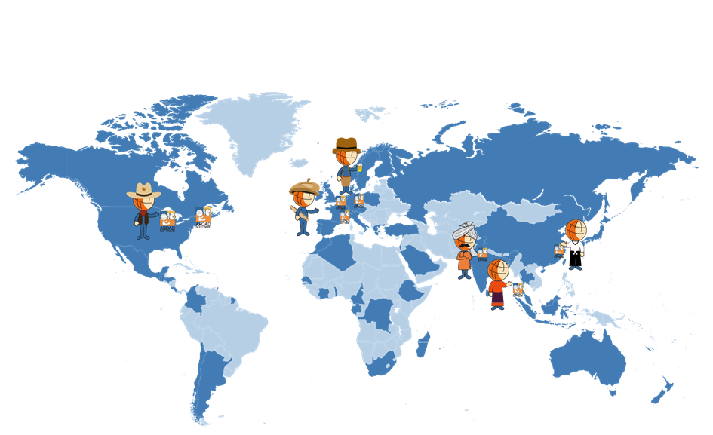
Une entreprise internationale
4000
LICENCES
+450
CLIENTS
75
PAYS
32
+ 110 collaborateurs
Support Technique 24/7
+30 ans d’expertise

Slide 3



L’anonymisation est une technique pour éviter les obligations liées aux données personnelles du GDPR.
Elle peut être également intégrée comme une mesure de sécurité utile dans une approche plus large de la gestion des risques et de la protection des informations dans le cadre des réglementations NIS2 et ISO/IEC 27001.
La règlementation & la cybersécurité
Les règlementations se chevauchent dans leur objectif de protection des données

Slide 4
La règlementation & la cybersécurité
Monde hybride & Intelligence Artificielle
Constat
Une évolution forte et permanente des infrastructures
Le futur, c’est l’hybride !
Arcad suit et anticipe les évolutions technologiques; integration des moteurs directement dans les gestionnaires de bases de données Cloud (ex Snowflake)
Rôle préponderant de l’Itelligence Artificielle dans l’évolution technologique chez Arcad; par exemple, utilisation pour la découverte des données, ajout de fonctionnalités de surveillance de (nouvelles) données sensibles et de données non structurées
Innovation

Slide 5

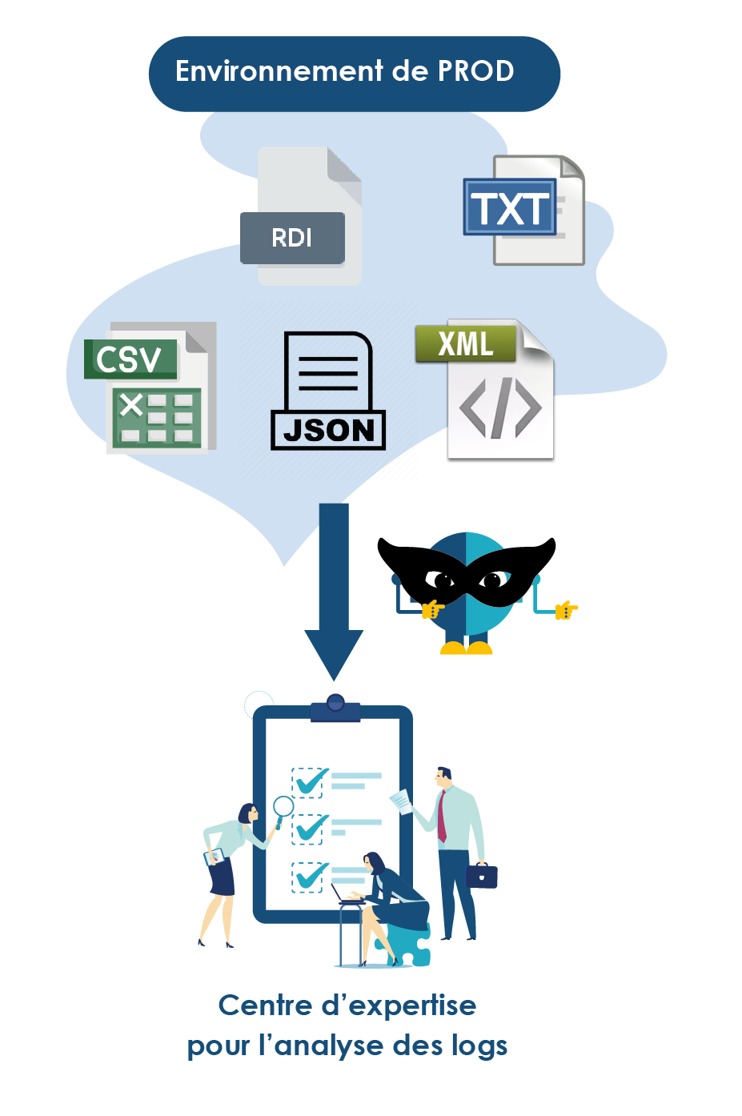


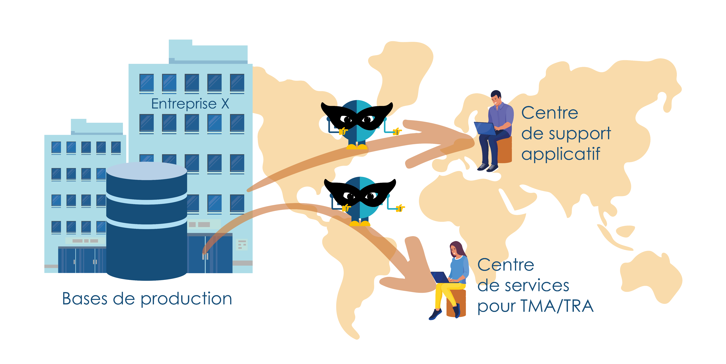
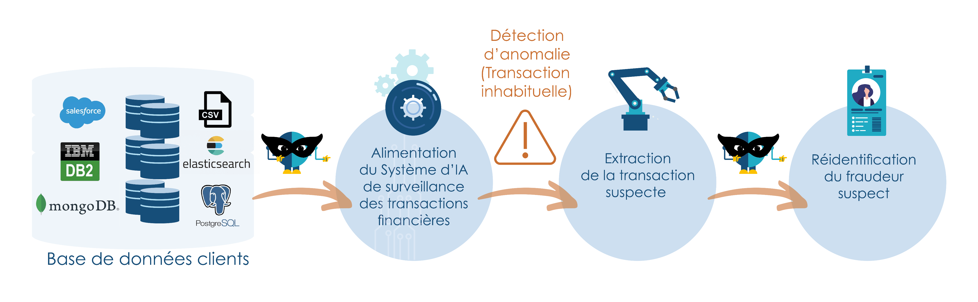


Données & Cas d’usage
Publication sur le web
Formation, démonstration
Cycle de développement applicatif
Anonymisation des logs
Centre de service
GDPR / x800 applications en accès par des ESN (TMA, TRA…)
Interaction avec l’IA

Slide 6





DOT Anonymizer
Solution d’Anonymisation de données
Cartographie/détection des données (40 moteurs fournis) & anonymisation (+100 algorithmes fournis)
L'intégrité des données est préservée grâce à sa technologie unique de mise en cache.
Anonymisation (irréversible) / Pseudonymisation (réversible)
Anonymisation de copies de production ou d’extractions / à la volée via les API
Interfaçable (ordonnanceur, ETL, CLI…) & personnalisable (Groovy)

Slide 7
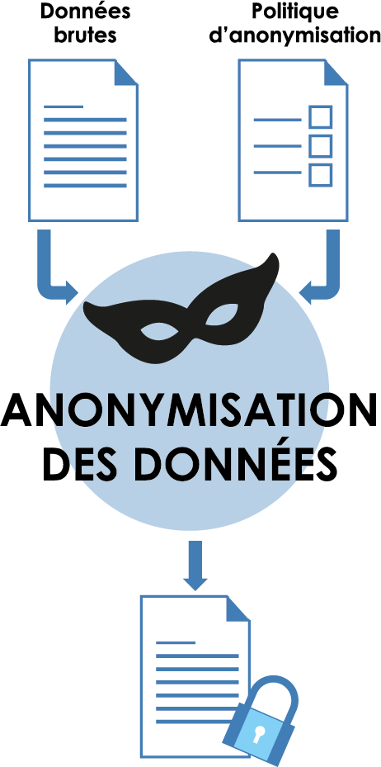



















DOT Anonymizer
Solution d’Anonymisation de données
Désensibiliser les données en provenance de la production pour pouvoir les utiliser dans des environnements hors production.
S’intègre à vos configurations…

Slide 8
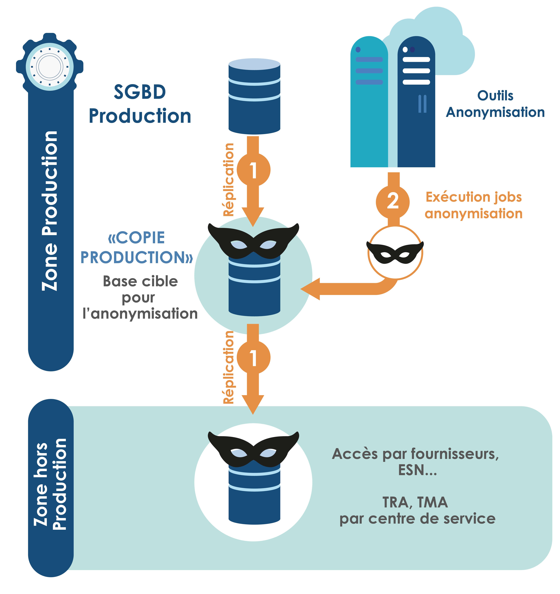
Principe général de DOT Anonymizer

Slide 9


















































Secteur public
Nos références clients
BTP / Immobilier
Retail
Tourisme
Transports & Logitique
Telecom
Banque / Finance
Assurance / Santé
Ils nous font confiance.

Slide 10


Test Data Management : DOT Extract
Créez par échantillonnage des ensembles de données de tests réalistes
Automatisation de l'extraction des données de production tout en maintenant l'intégrité référentielle
Création d'un ensemble de données :
  suffisamment petit pour permettre des cycles de test rapides,
  mais suffisamment grand et exhaustif pour refléter avec précision la variété des données de production
              Optimisation des infrastructures
              Optimisation des performances
              Sobriété énergétique
Réduction des coûts et de l’empreinte carbone
Notes:
Intégrité référentielle =

Slide 11
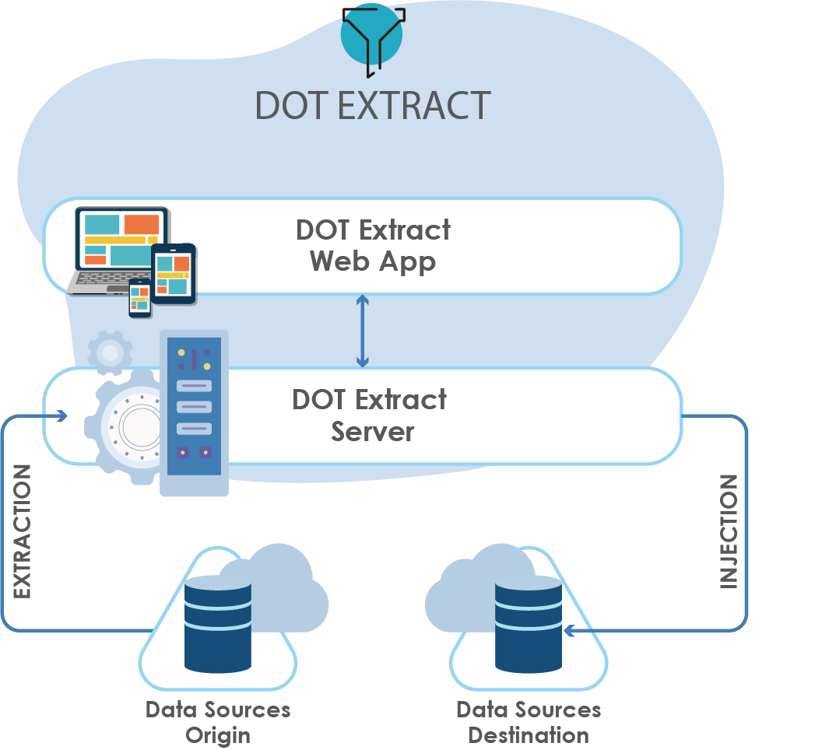
The DOT-Extract architecture

Slide 12
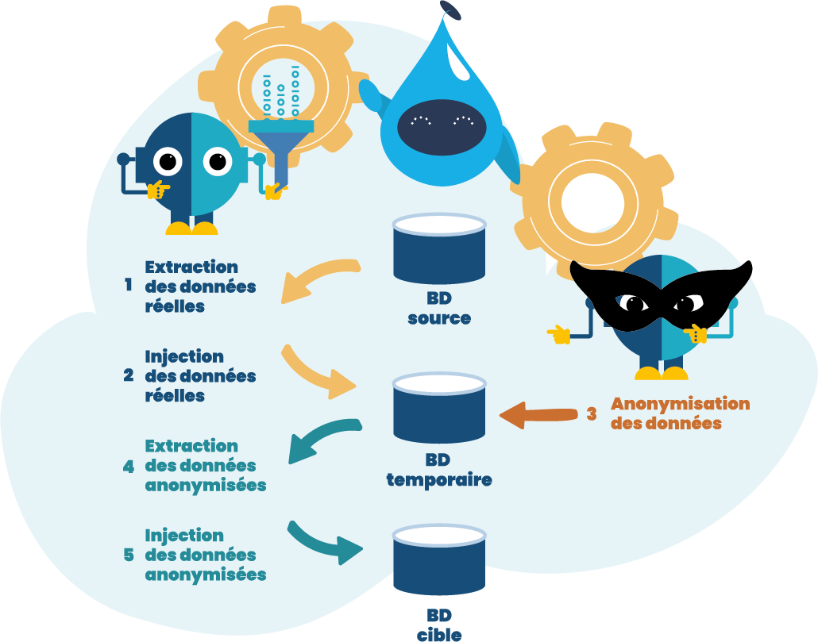
Orchestrer en DevSecOps
Accélérez et sécurisez l’automatisation de la gestion des données de test
DOT Extract
Gain d’espace disque, de temps et d’empreinte carbone avec des jeux de données réduits
DROPS
Orchestration des déploiements et instanciation/provisionnement des environnements
DOT Anonymizer
Anonymisation des données tout en conservant
leur cohérence et exploitabilité
Notes:
Orchestration =
Instanciation =
Provisionnement =

Slide 15



Christophe Larivierre
Business Development Manager
clarivierre@arcadsoftware.com
+33 633 723 666

